Slide 1
補 充 簡 報
主簡報未收錄的四件事
機制 ｜ 負值 ｜ 用途 ｜ 貢獻

Slide 2
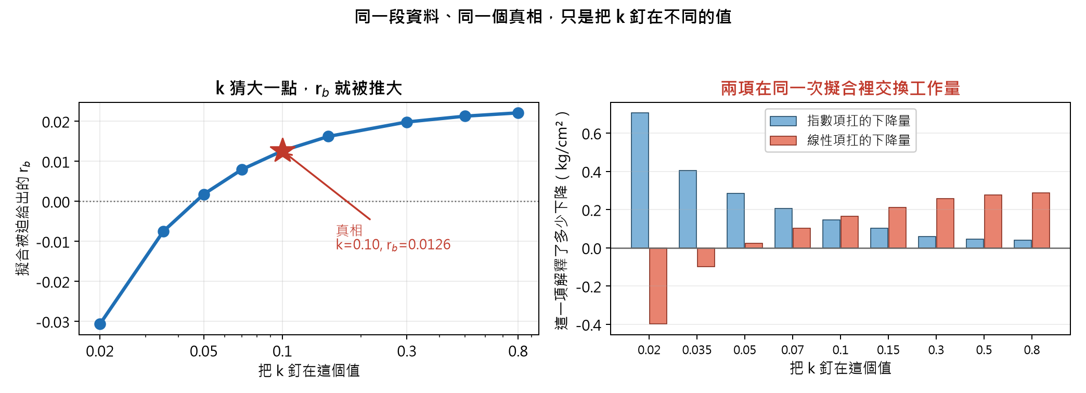
「拿 k 換 r_{b}」到底是怎麼換的
主簡報只說兩者會連動，沒說為什麼
圖 1. 同一段資料、同一個真相，只把 k 釘在不同的值。左：擬合被迫給出的 r_{b}。右：兩項各自解釋掉多少下降量。
• k 猜小 → e^{−kt} 在整個窗裡幾乎是直線 → 指數項自己就吃掉整段下降 → 線性項不必做事，r_{b} 被壓小甚至變負
• k 猜大 → 指數項前面掉完就平了 → 剩下的長直段沒人扛 → 線性項被迫接手，r_{b} 被推大
• 所以就算每一段的真實速率完全相同，k̂ 與 r̂_{b} 也會一起大一起小 —— 這就是「假影」的來源。
★ 實測：k 釘 0.02 給出 r_{b} = −0.031，釘 0.80 給出 +0.022，真相是 0.0126。而 k 從 0.05 移到 0.10，殘差平方和只差 1.1×10⁻⁴ —— 資料幾乎分不出誰對。
2

Slide 3
為什麼有兩成的段算出負的速率
主簡報把這個弱點畫了出來，這頁回答它
 | 負值比例 | 說明
實測（資料集 C 全部 280 段） | 21% | 物理上不可能有負的生物速率
模擬（真值固定 0.0126） | 4% | 同樣的雜訊、量化與估計器
差距 | 17 個百分點 | ⚠ 沒有被解釋
能講的部分
• 單一段的估計本來就很吵：擬合在 k 上稍微偏一點，r_{b} 就會被推到負的（見前一頁）
• 所以本文從頭到尾只用中位數，不用逐段值
不能講的部分
• 模擬只產生 4% 負值，實測 21% —— 多出來的 17 個百分點目前沒有解釋
• 可能的方向：真值本身逐段不同、部分段混入其他事件、或模擬器仍與實測可分辨（AUC 0.695）
★ 誠實的說法：負值比例偏高，是「逐段的值不可單獨使用」這條限制的直接證據，不是方法失效的證據 —— 但兩者的差距我們還沒有查清楚。
3

Slide 4
這個速率可以拿來做什麼
主簡報證明了「做得到」，這頁講「要幹嘛」
看菌還活著嗎
速率掉下來就是活性衰退的訊號，不必等到甲烷濃度掉才發現
比較操作條件
換液、換循環時間、換氣體比例前後，有一把共同的尺可以比
不打擾生產
不加感測器、不對槽體施加激發，用的是設備本來就會產生的紀錄
跑得動
純 NumPy，塞得進監控電腦的 60 MB 預算，不必上傳雲端
前提是把它當「相對指標」用。
本文報的是壓力單位的速率，還沒換算成 mol/hr（缺頭空體積與操作溫度）；也還沒有文獻或現場基準可以說 0.0126 算快還是慢。
所以現階段能做的是「同一台機器、不同時間互相比」，不是拿去跟別人的反應器比。
★ 待補：把速率換成 mol/hr 需要頭空體積與操作溫度（問洪博）；要判斷快慢需要文獻基準（需 DOI 查證）。這兩件事補上之前，不要在報告裡宣稱絕對水準。
4

Slide 5
貢獻是什麼 —— 相對於前人
學術場合必問，主簡報沒有一頁講
項目 | 前人已有 | 本文
統計方法 | 間接推論、經驗校準、分類器雙樣本檢定皆為既有技術 | 沿用，未宣稱方法新穎
監控控制器層 | Iturbe 等已做「監控控制器以區分異動來源」 | 讀不到控制器，只能由壓力反推
動態除氣法 | Bandyopadhyay 1967 即有，早 59 年 | 不宣稱是新的量測原理
所報的量 | 耦合式寫法下，r_{b} 只以 P_{eq} − r_{b}/k 出現，不可辨識 | ★ 改以相加式分解，明確定義為線性項的係數
真正新的地方 | 厭氧消化領域尚無「單一量化壓力通道 +設計配對校準」的作法 | ★ 領域缺口
把話講白：本文沒有發明新的統計方法。
貢獻在於把既有的校準邏輯，用在一個「不能加裝、不能激發、只有一支量化壓力計」的生產設備上，並且把做不到的部分一起報出來。
⚠ 不要說「我們誠實報告了失敗的回收」：8 月版的 p = 0.40 求的是耦合式裡的生物消耗率，本文求的是相加式裡線性項的係數 —— 兩者本來就是不同的量，不是同一件事沒做成。
⚠ 這頁的每一條都應該在投稿前再查一次文獻，尤其「領域尚無此作法」這種宣稱最容易被審稿人推翻。
5

